Slide 1

вебинар
Разговор о важном: социальные проекты
Спикеры: Танцюра С.Ю., кан.пед.наук, ред.Журнала «Логопед», преподаватель РосНОУ
Мугинова Н.Н., воспитатель КРОЦ ОСП «Раменки»
Иванова О.И., директор воскресной школы, депутат М.ок. Раменки, мама особого ребенка

Slide 2
Всё дальше уходит от нас эта дата
– 9 мая 1945 года.
Наше поколение не проникнуто
тем временем, теми надеждами и
страхами.
Как рассказать нашим детям об этой
Великой Войне?

Slide 3
Патриотическое воспитание
Много сказано слов на тему Победы, много произнесено речей, написано книг, статей, песен, стихотворений, снято кинофильмов. Много ещё скажут, потому что это – огромное горе, которое мы не имеем права забывать.
Патриотическое чувство не возникнет само по себе. Только зная историю страны, народа, семьи, ребенок вырастит всесторонне развитым человеком, которому не чужд патриотизм.

Slide 4
Как рассказать правильно о войне
Самыми яркими примерами будут, конечно, семейные.
Можно показать ребенку фотографии бабушек и дедушек или известных ему друзей семьи и рассказать ему о тех, кто воевал на фронте или работал в тылу.
В разговоре с маленькими детьми не стоит, конечно, подробно говорить о ужасах войны, о концлагерях.
Ваша задача – не напугать ребенка, дав ему пищу для неврозов и ночных кошмаров, а просветить.

Slide 5
Для детей:
- Дать детям начальное представление о том, что народ помнит и чтит память героев ВОВ1941-1945 гг., в честь героев которой слагают стихи и песни, воздвигают памятники.
- Вызывать у детей эмоциональный отклик на героические интонации произведений художественной литературы, изобразительного искусства, музыки.
- Воспитывать патриотические чувства к героическим событиям прошлых лет, уважения к ветеранам, труженикам тыла, детям родного города.

Slide 6
Для педагогов:
- Повышать уровень профессиональной компетентности в вопросе патриотического воспитания детей дошкольного возраста, посредством ознакомления с героическим прошлым земляков.
- Способствовать формированию у детей начальных представлений о героическом подвиге русского народа в годы ВОВ.
- Воспитывать у детей уважительное отношение к ветеранам, труженикам тыла, детям войны, перенёсшим тяготы сурового времени.

Slide 7
Для родителей:
- Приобщать детей к историческому прошлому большой и малой Родины
- Способствовать сохранению и продолжению непрерывной связи поколений
- Принимать активное участие в образовательной деятельности.

Slide 8
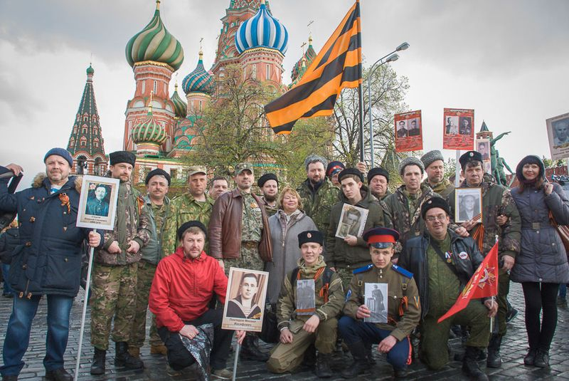
Воскресная школа принимает участие
в параде «Бессмертный полк»

Slide 9
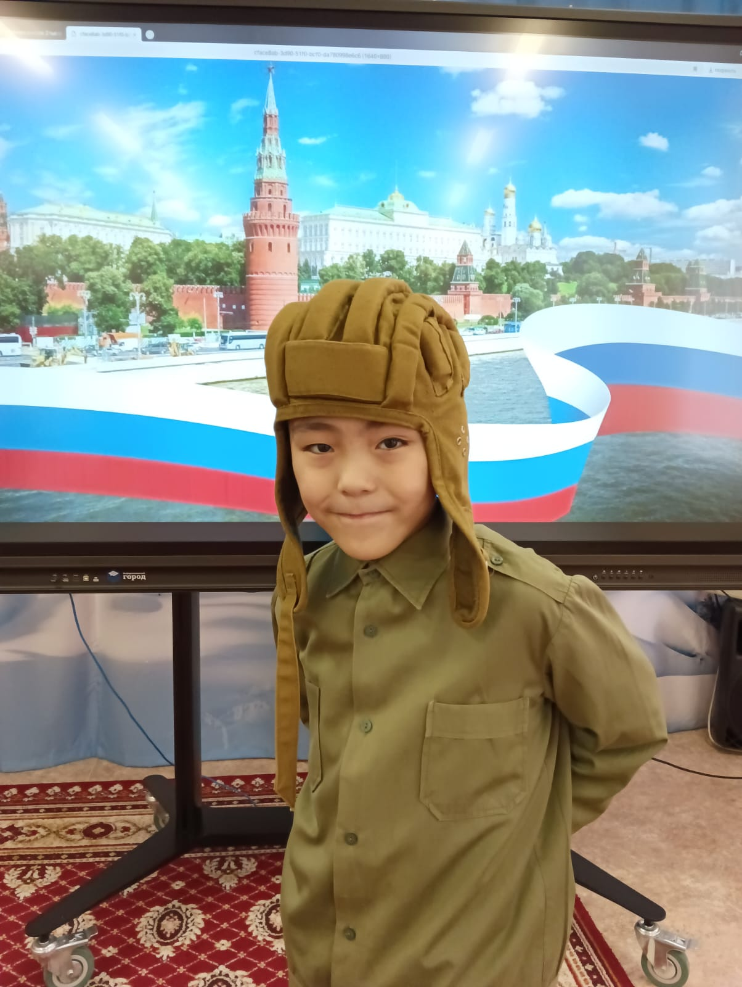
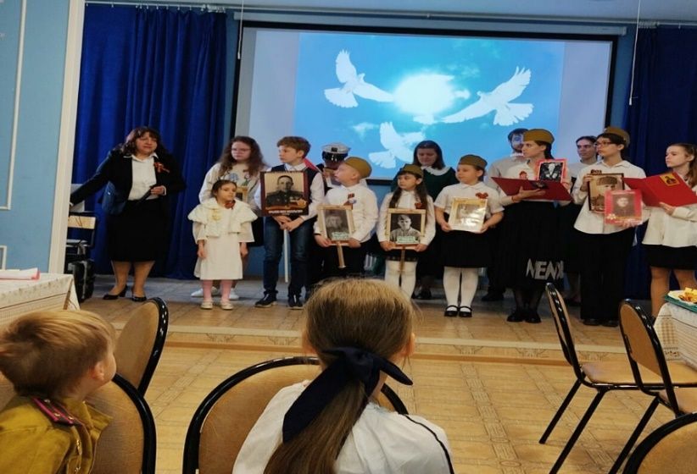
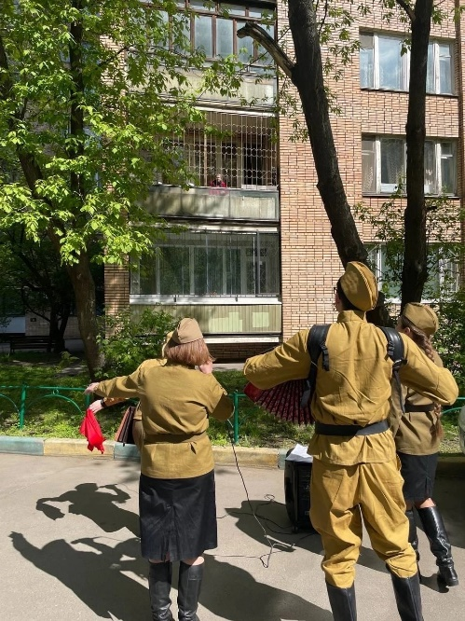
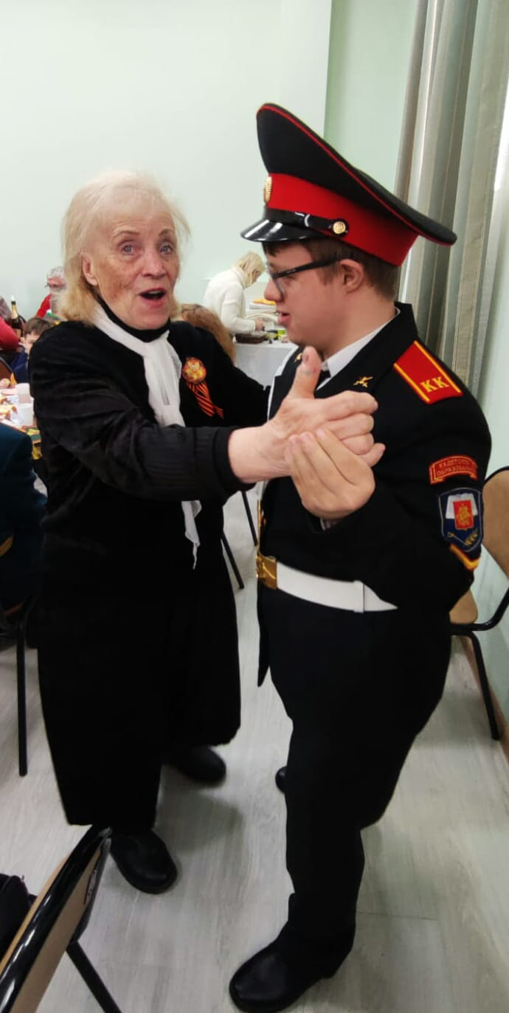
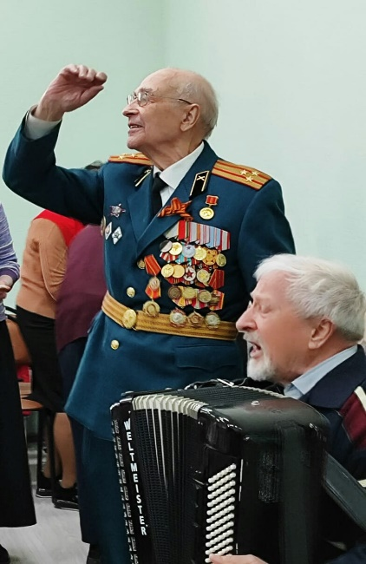
Песни Великой Победы!

Slide 10
Критерии и показатели эффективности проекта:
Дети:
- Имеют начальные представления о Великой Отечественной войне, празднике День Победы;
- Могут объяснить смысл слов Великая Отечественная война, герой, ветеран, труженик тыла, День Победы;
- Читают наизусть стихи о войне и победе, понимают смысл пословиц и поговорок о мире, дружбе, войне;
- Владеют элементарной информацией о родственниках, отдавших воинский долг Родине в годы ВОВ;
-
Педагог:
- Повышает свой образовательный уровень в вопросах духовно-нравственного и патриотического воспитания детей дошкольного возраста;
- Формирует у детей элементарные представления о ВОВ, празднике День Победы;
- Влияет на развитие игровых сюжетов;
- Вовлекает родителей воспитанников в совместную деятельность.
Родители:
- Проявляют осознанное отношение к проблеме приобщения детей к героическому подвигу русского народа в годы ВОВ;
- В общении с детьми обсуждают героическое прошлое членов семьи, отдавших свой долг Родине в годы ВОВ;
- Принимает активное участие в мероприятиях проекта.

Slide 11
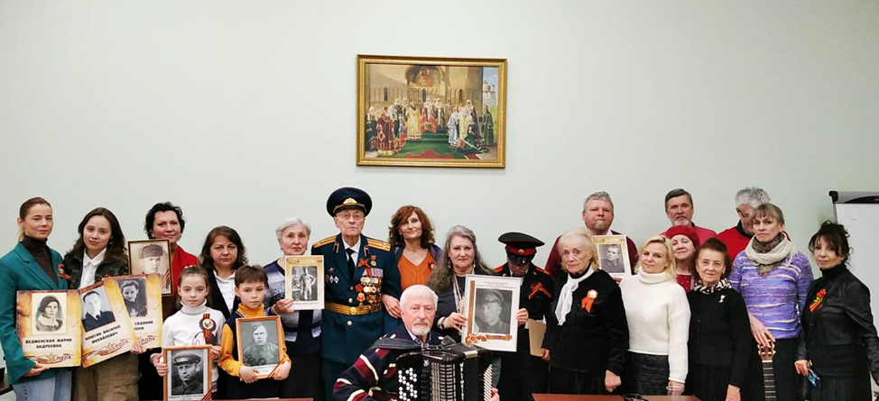
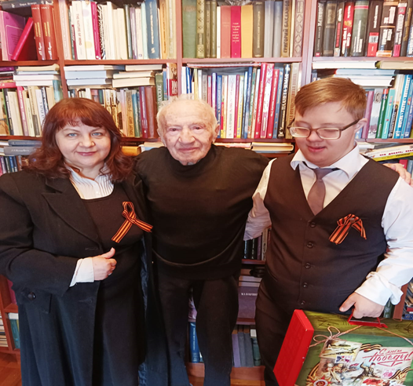
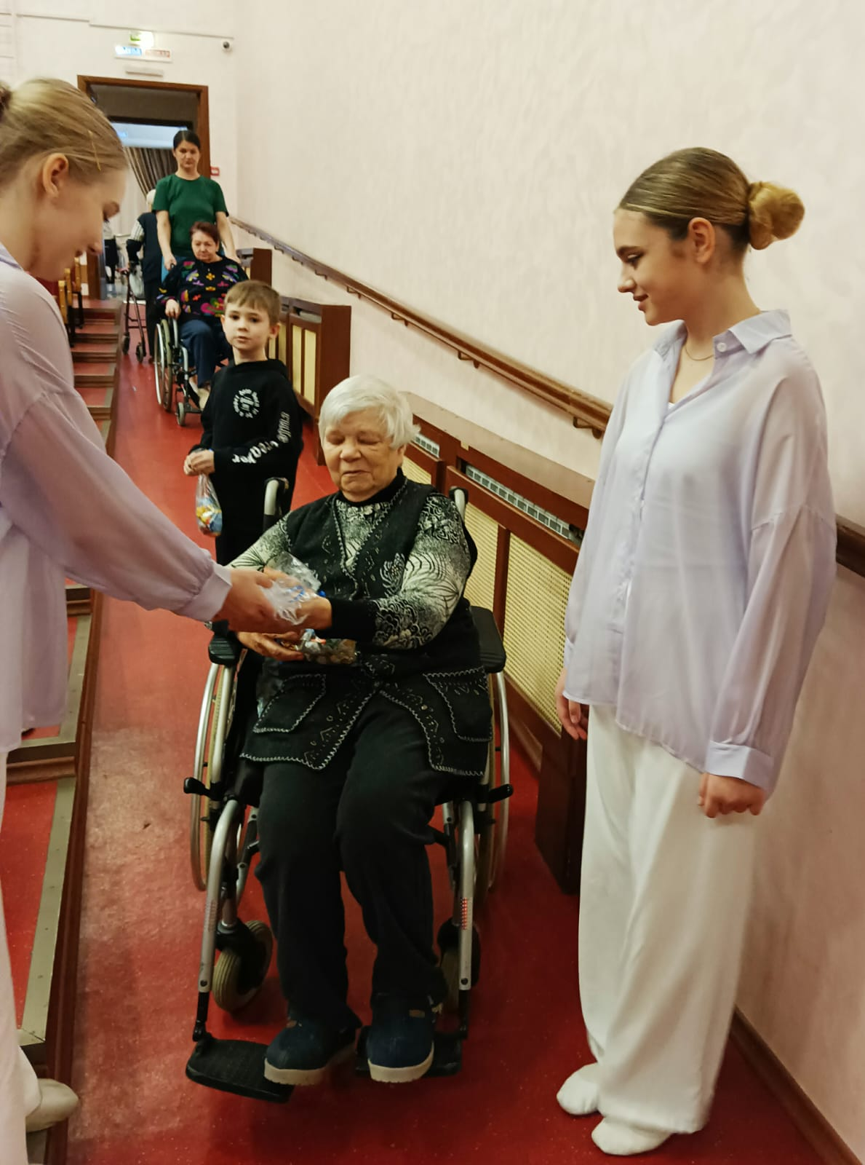
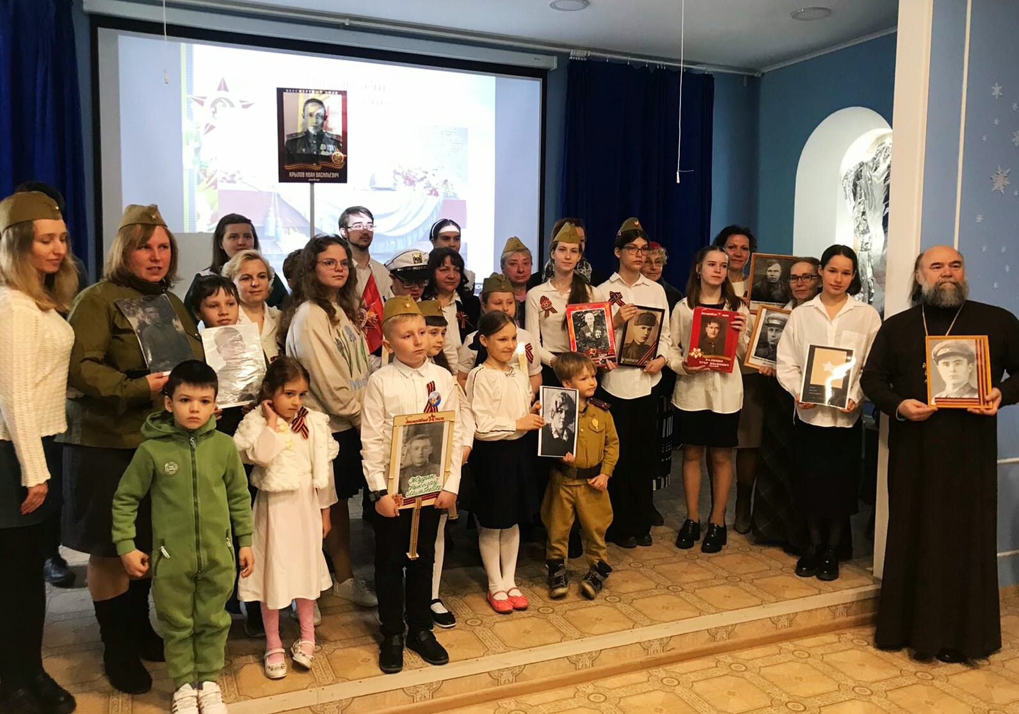
Они приближали Победу!

Slide 12
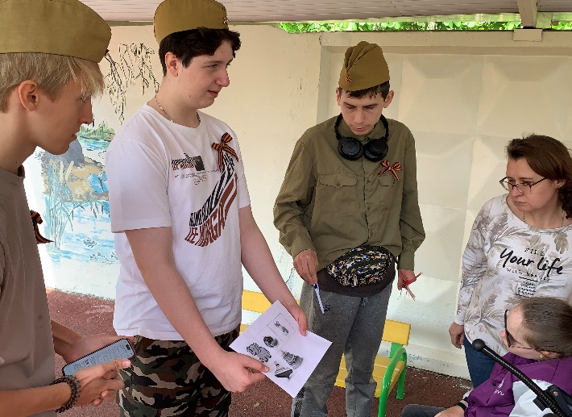
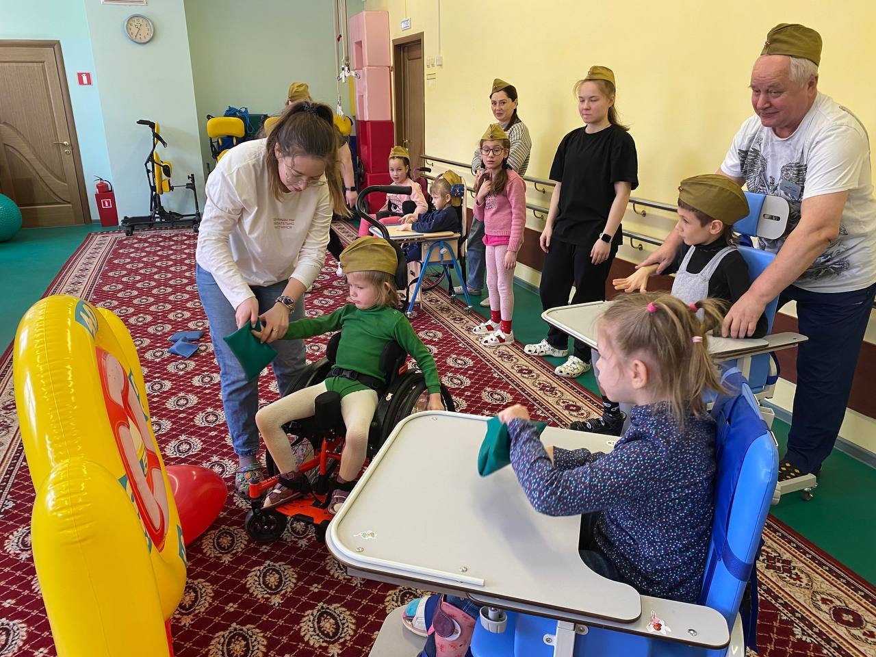
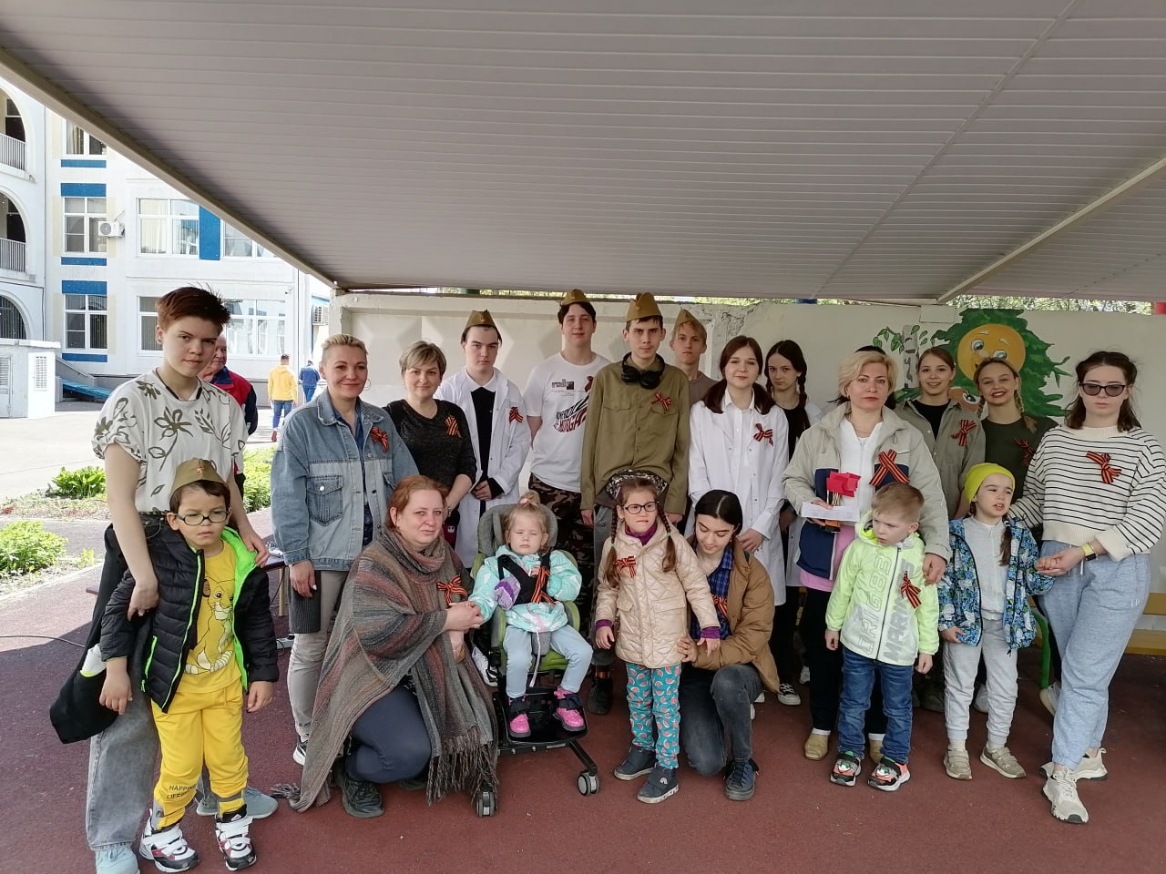
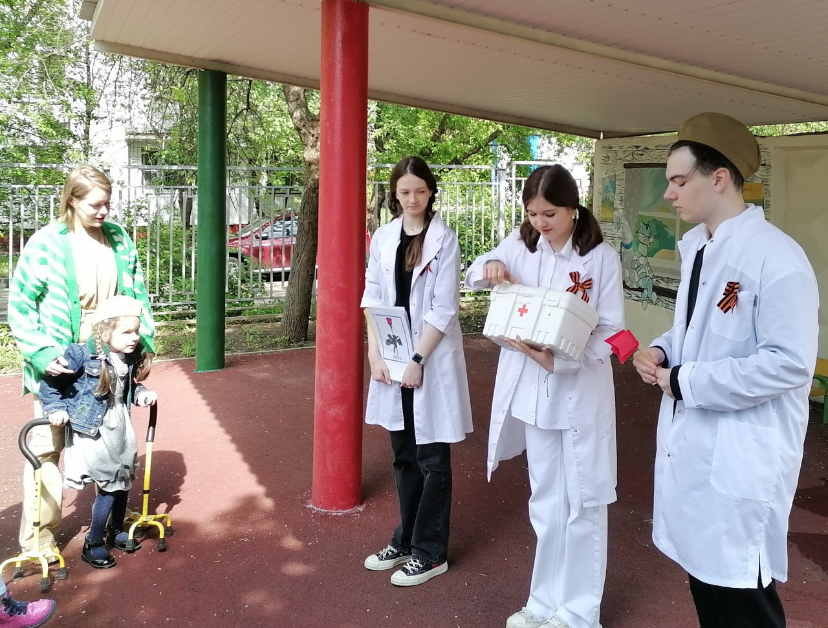

Slide 13
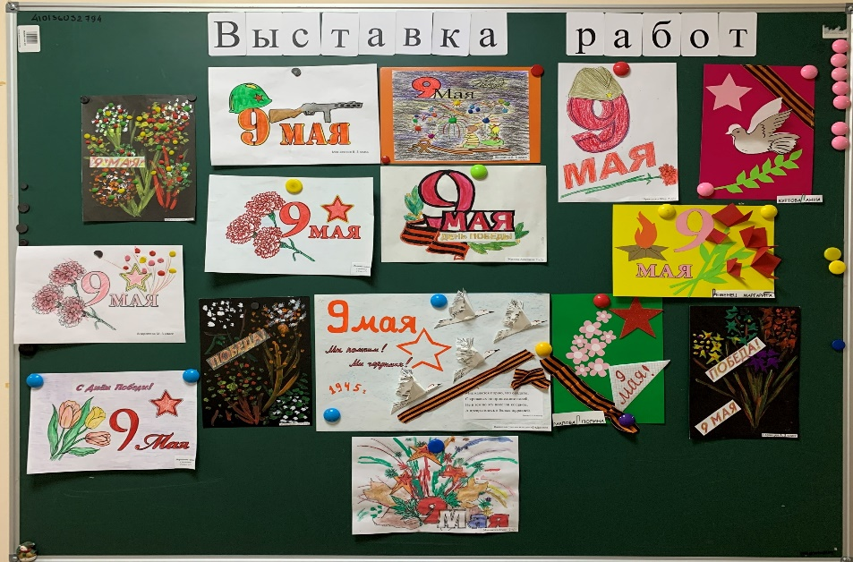

Slide 14
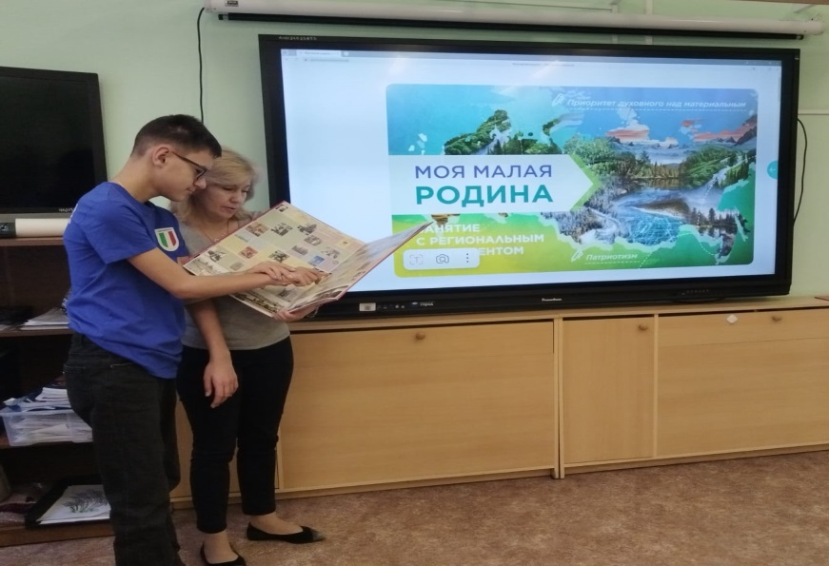
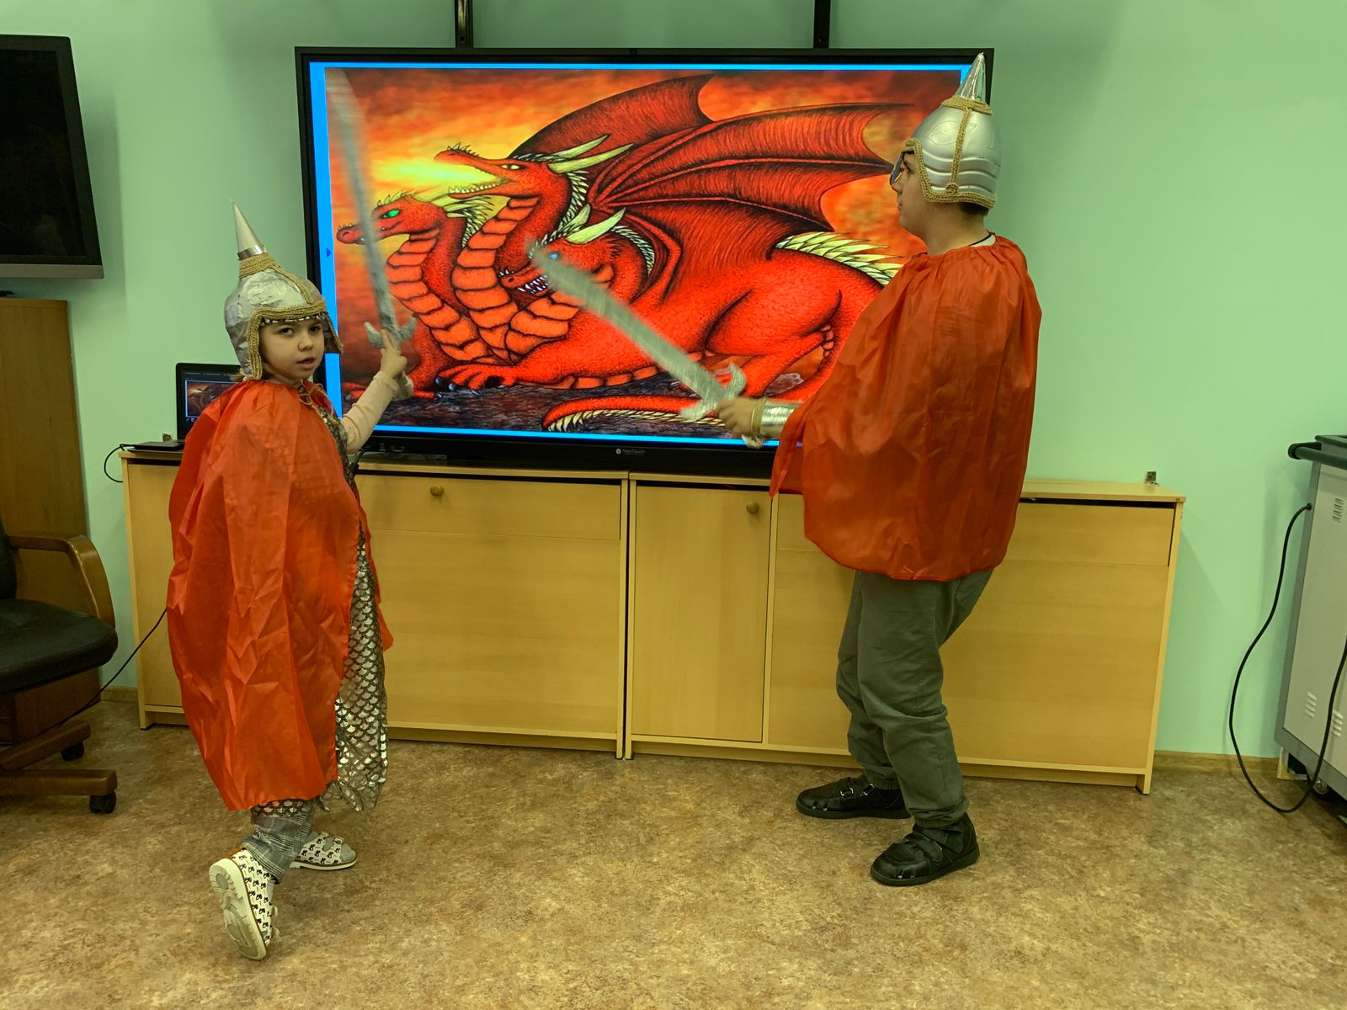
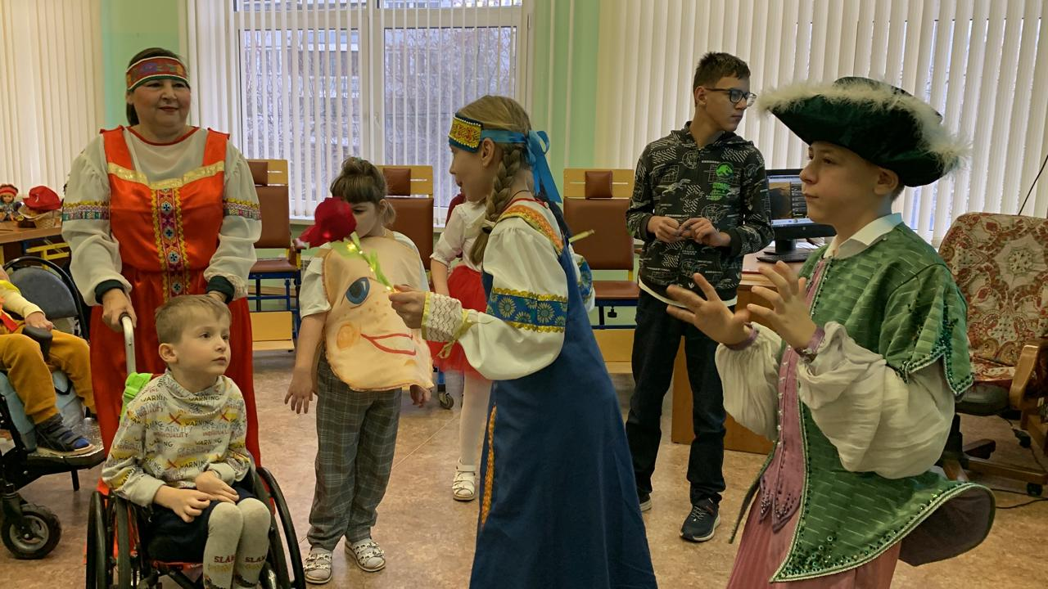
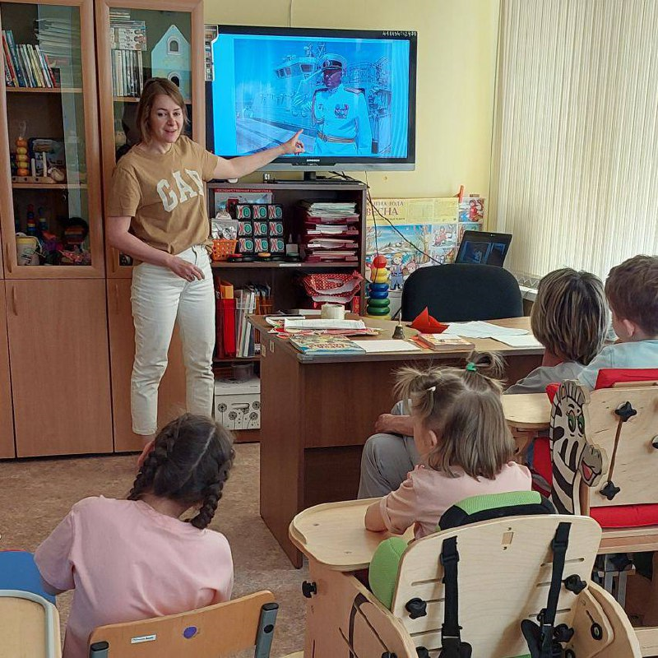
Маленькие сердца большой Родины!

Slide 15
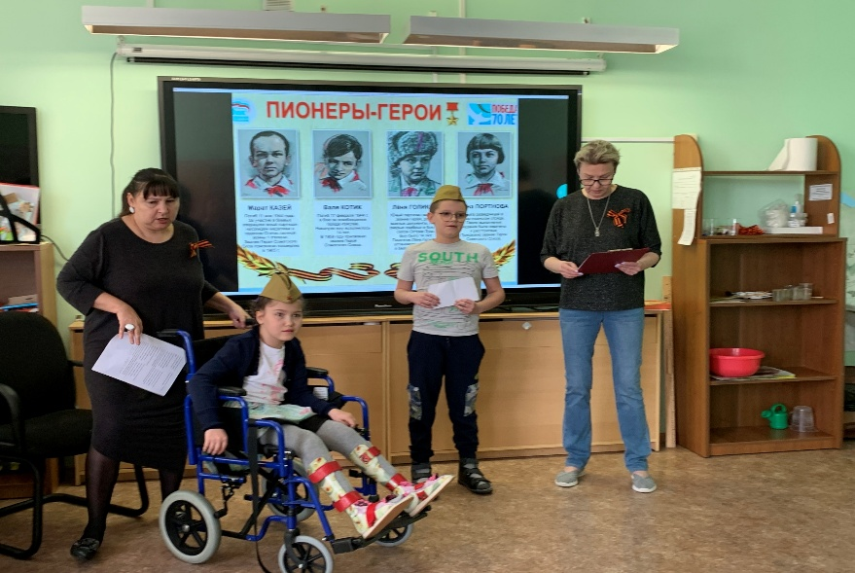
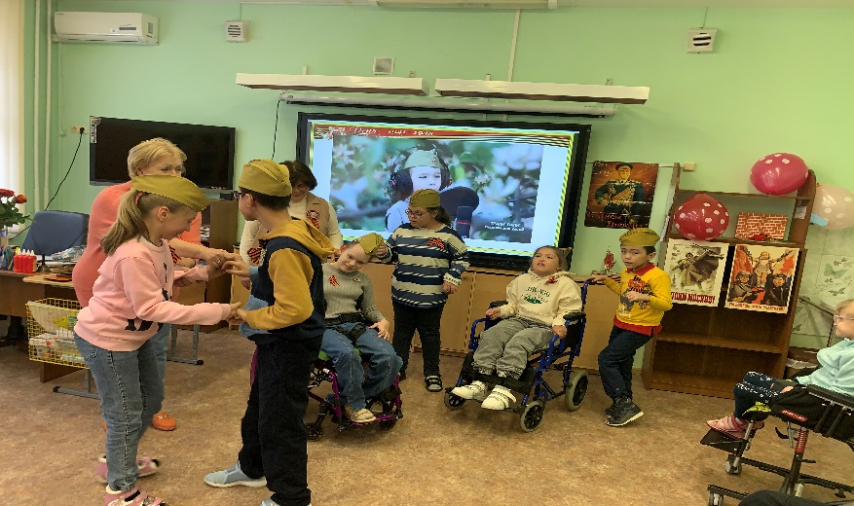
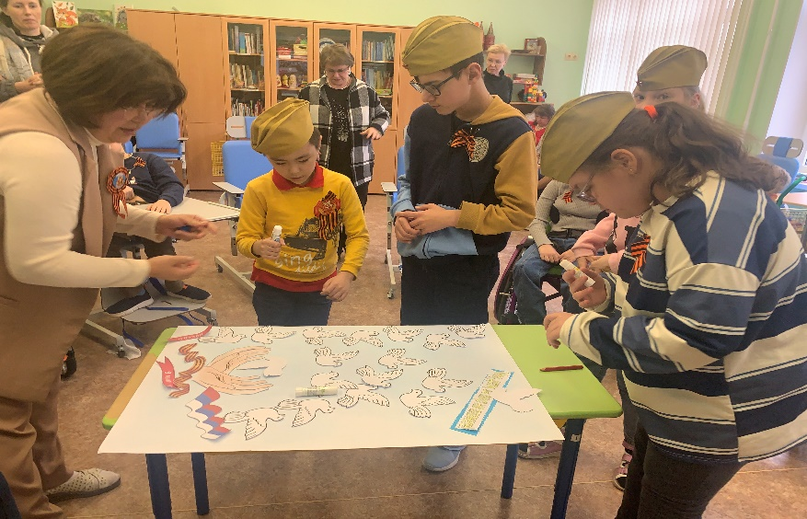
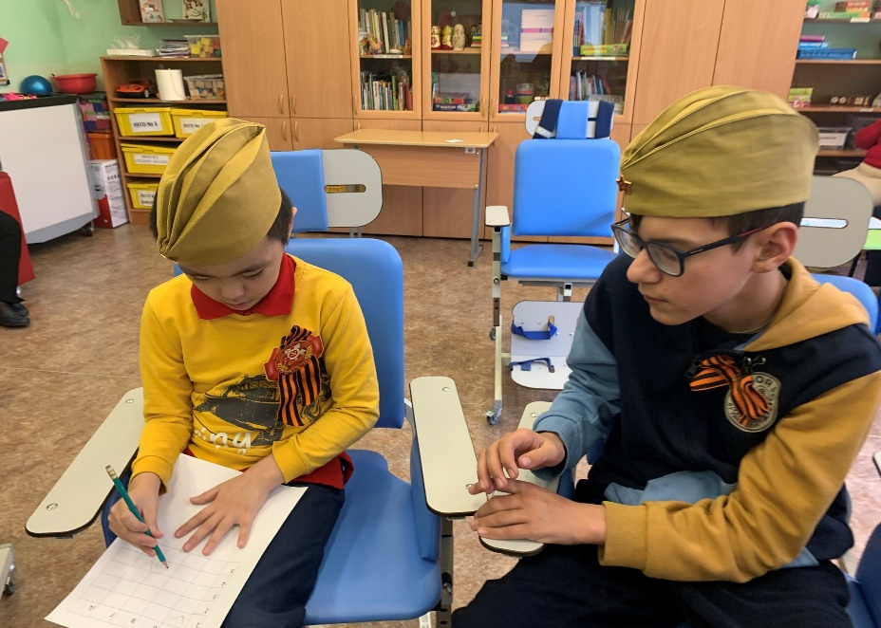

Slide 16
Стоит не только рассказывать ребенку о войне, но и показывать ему фильмы и книги на военную тему.
Помимо известных детских книг, таких, как «Мальчиш-Кибальчиш» А.П.Гайдара, «Сын полка» В.П.Катаева, «Дорогие мои мальчишки» Л.А.Кассиля, «Девочка из города» Воронкова Л.Ф..
Ребенку постарше можно показывать вполне «взрослые» фильмы о войне – «В бой идут одни старики», «А зори здесь тихие».

Slide 17
Нельзя ждать от детей проявления взрослых форм «сопереживания и понимания", но
Но если в результате педагогической работы, ребенок будет располагать знаниями о названии страны, ее географии, природе, символике, государственных праздниках, в том числе День Победы, но если ему известны имена кого-то из тех, кто прославил нашу родину, нашу малую родину, если он будет проявлять интерес к приобретаемым знаниям, читать стихи, петь песни, то можно считать, что задача выполнена

Slide 18


